Slide 1
１
数と式
章
１節 式の計算

Slide 2
➊ 整式 – 単項式と多項式 - (教科書 p.8)
数，文字およびそれらの積として表される式を
( 単項式 )という。
単項式において，掛け合わされている文字の個数を( 次数 ）といい，数の部分をその( 係数 )という。

Slide 3
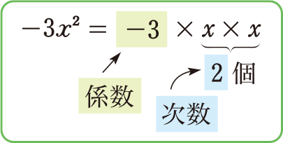
➊ 整式 – 単項式と多項式 - (教科書 p.8)
例１
(1) 2xの次数は( 1 )，係数は( 2 )
(2) －3x²の次数は( 2 )，係数は( －3 )
(3) 4x²y³の次数は( 5 )，係数は( 4 )

Slide 4
➊ 整式 – 単項式と多項式 - (教科書 p.8)
問１
次の単項式の次数と係数を答えよ。
(1) 4x²
次数は2，係数は4
(2)
次数は1，係数は
(3)
次数は5，係数は
(4) －x²y
次数は3，係数は－1

Slide 5
➊ 整式 – 単項式と多項式 - (教科書 p.8)
例２
2x＋1の項は2xと1
3x²－2x－4の項は( 3x²，－2x，－4 )である。

Slide 6
➊ 整式 – 単項式と多項式 - (教科書 p.8)
問２
2x³－x²＋5x－3の項をすべて答えよ。
2x³，－x²，5x，－3

Slide 7
➊ 整式 – 整式の整理 - (教科書 p.8)
( 同類項 )：2x²＋4x＋3x² における 2x²，3x² のよう
に，文字の部分が同じ項。
( 同類項 )は1つにまとめることがで
き，まとめることを，整式を
( 整理する )という。

Slide 8
➊ 整式 – 整式の整理 - (教科書 p.9)
例３
4x²＋x³－2x－x²＋5＋3x³を整理すると
4x³＋3x²－2x＋5
例3のように，整式を整理し，項を次数の高いものから順に並べることを，( 降べきの順 )に整理するという。

Slide 9
➊ 整式 – 整式の整理 - (教科書 p.9)
問３
次の整式を降べきの順に整理せよ。
(1) x＋5x²－2＋7x³－4x
＝7x³＋5x²＋(1－4)x－2
＝7x³＋5x²－3x－2
(2) 5x－x²＋3x³＋6x²＋3－2x³
＝(3－2)x³＋(－1＋6)x²＋5x＋3
＝x³＋5x²＋5x＋3

Slide 10
➊ 整式 – 整式の整理 - (教科書 p.9)
( 次数 )：整理された整式で，各項の次数のうち最も
高いもの。
( n次式 )：( 次数 )が n の整式。
( 定数項 )：整式の項の中で，文字を含まない項。

Slide 11
➊ 整式 – 整式の整理 - (教科書 p.9)
例４
2x＋1は( 1 )次式，定数項は( 1 )
－5x³＋7x－3は( 3 )次式，定数項は( －3 )

Slide 12
➊ 整式 – 整式の整理 - (教科書 p.9)
問４
次の整式は何次式で，定数項は何か。
(1) 3x⁴－x³＋5x²＋7x－1
4次式，定数項は－1
(2) x－5x²＋2－7x³
3次式，定数項は2

Slide 13
➊ 整式 – 整式の整理 - (教科書 p.9)
整式 4x²＋ax－2x＋3a において，文字xに着目して，文字aを定数として扱うと，この整式は
4x²＋(a－2)x＋3a
と変形できる。
このことを，xについて( 降べきの順 )に整理するという。
この整式は，xについては( 2 )次式で，定数項は( 3a )である。
また，この整式をaについて降べきの順に整理すると， ( (x＋3)a＋(4x²－2x) )となるから，aについては ( 1 )次式で，定数項は( 4x²－2x )である。

Slide 14
➊ 整式 – 整式の整理 - (教科書 p.9)
問５
次の整式をxについて降べきの順に整理せよ。また，xについては何次式で，その場合の定数項は何か。
(1) x²＋ax＋a²－x－1
＝x²＋(a－1)x＋(a²－1)
2次式で，定数項はa²－1
(2) x²＋2xy－3y²－3x－5y＋2
＝x²＋(2y－3)x＋(－3y²－5y＋2)
2次式で，定数項は－3y²－5y＋2

Slide 15
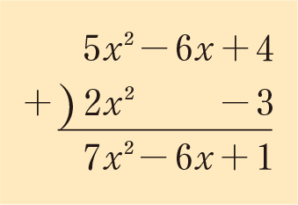
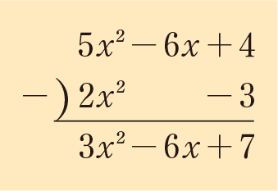
➋ 整式の加法・減法・乗法 – 整式の加法・減法 - (教科書 p.10)
例５
整式A＝5x²－6x＋4， B＝2x²－3について
A＋B＝
(5x²－6x＋4)＋(2x²－3)
＝5x²－6x＋4＋2x²－3
＝(5＋2)x²－6x＋4－3
＝7x²－6x＋1
A－B＝
(5x²－6x＋4)－(2x²－3)
＝5x²－6x＋4－2x²＋3
＝(5－2)x²－6x＋4＋3
＝3x²－6x＋7

Slide 16
➋ 整式の加法・減法・乗法 – 整式の加法・減法 - (教科書 p.10)
問６
次の整式A，Bについて，A＋B，A－Bを求めよ。
(1) A＝4x²－3x＋10，B＝x²＋x＋6
A＋B
＝(4x²－3x＋10)＋(x²＋x＋6)
＝4x²－3x＋10＋x²＋x＋6
＝(4＋1)x²＋(－3＋1)x＋10＋6
＝5x²－2x＋16
A－B
＝(4x²－3x＋10)－(x²＋x＋6)
＝4x²－3x＋10－x²－x－6
＝(4－1)x²＋(－3－1)x＋10－6
＝3x²－4x＋4

Slide 17
(2) A＝x³－x²＋1，B＝x²＋x－1
A＋B
＝(x³－x²＋1)＋(x²＋x－1)
＝x³－x²＋1＋x²＋x－1
＝x³＋(－1＋1)x²＋x＋1－1
＝x³＋x
A－B
＝(x³－x²＋1)－(x²＋x－1)
＝x³－x²＋1－x²－x＋1
＝x³＋(－1－1)x²－x＋1＋1
＝x³－2x²－x＋2

Slide 18
➋ 整式の加法・減法・乗法 – 整式の加法・減法 - (教科書 p.10)
例題
A＝x²＋3x－1，B＝2x²－x＋5のとき，A－2Bを求めよ。
１
解
A－2B＝
(x²＋3x－1)－2(2x²－x＋5)
＝x²＋3x－1－4x²＋2x－10
＝(1－4)x²＋(3＋2)x－1－10
＝－3x²＋5x－11

Slide 19
➋ 整式の加法・減法・乗法 – 整式の加法・減法 - (教科書 p.10)
問７
A＝3x²－2x＋5，B＝2x²－4x－1のとき，次の式を計算せよ。
(1) A＋2B
＝(3x²－2x＋5)＋2(2x²－4x－1)
＝3x²－2x＋5＋4x²－8x－2
＝(3＋4)x²＋(－2－8)x＋5－2
＝7x²－10x＋3
(2) 2A－3B
＝2(3x²－2x＋5)－3(2x²－4x－1)
＝6x²－4x＋10－6x²＋12x＋3
＝(6－6)x²＋(－4＋12)x＋10＋3
＝8x＋13

Slide 20
➋ 整式の加法・減法・乗法 – 指数法則 - (教科書 p.11)
aの( 累乗 )：aをいくつか掛けたもの。
a をn個掛けたものをaの
( n乗 )といい，a^{n}と表す。
このとき，nをa^{n}の
( 指数 )という。
a²×a³＝(a×a)×(a×a×a)＝a⁵
(a²)³＝a²×a²×a²
＝(a×a)×(a×a)×(a×a)＝a⁶
(ab)³＝ab×ab×ab＝(a×b)×(a×b)×(a×b)
＝(a×a×a)×(b×b×b)＝a³b³

Slide 21
➋ 整式の加法・減法・乗法 – 指数法則 - (教科書 p.11)
m，nを正の整数とするとき，次の( 指数法則 )が成り立つ。

Slide 22
➋ 整式の加法・減法・乗法 – 指数法則 - (教科書 p.11)
例６
a³×a⁵＝
a^{3＋5}＝a⁸
(a⁴)³＝
a^{4×3}＝a¹²
(a²b)⁴＝
(a²)⁴b⁴＝a^{2×4}b⁴＝a⁸b⁴

Slide 23
➋ 整式の加法・減法・乗法 – 指数法則 - (教科書 p.11)
問８
次の計算をせよ。
(1) a⁶×a³
＝a^{6＋3}＝a⁹
(2) a×a⁷
＝a^{1＋7}＝a⁸
(3) (a⁵)³
＝a^{5×3}＝a¹⁵
(4) (a⁴)⁸
＝ a^{4×8}＝a³²
(5) (ab⁴)²
＝a²(b⁴)²＝a²b^{4×2}＝a²b⁸
(6) (a³b⁵)⁶
＝(a³)⁶(b⁵)⁶＝a^{3×6}b^{5×6}＝a¹⁸b³⁰

Slide 24
➋ 整式の加法・減法・乗法 – 指数法則 - (教科書 p.11)
単項式の積は，係数，文字の部分の積をそれぞれ計算すればよい。
例７
(3x)²×5x⁴＝
3²x²×5x⁴
＝(3²×5)×(x²×x⁴)＝45x⁶

Slide 25
➋ 整式の加法・減法・乗法 – 指数法則 - (教科書 p.11)
問９
次の計算をせよ。
(1) 2x³×3x⁵
＝(2×3)×(x³×x⁵)＝6x⁸
(2) 9xy×(－5x⁴)
＝{9×(－5)}×(xy×x⁴)
＝{9×(－5)}×{(x×x⁴)×y}
＝－45x⁵y

Slide 26
(3) (3x³)⁴×10x²
＝3⁴(x³)⁴×10x²
＝(3⁴×10)×{(x³)⁴×x²}
＝(81×10)×(x¹²×x²)
＝810x¹⁴
(4) (－2xy³)²×(3xy)³
＝(－2)²x²(y³)²×3³x³y³
＝{(－2)²×3³}×(x²×x³)×{(y³)²×y³}
＝(4×27)×x⁵×(y⁶×y³)
＝108x⁵y⁹

Slide 27
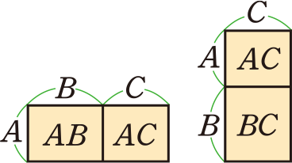
➋ 整式の加法・減法・乗法 – 式の展開 - (教科書 p.12)
整式の積を計算するには，次の分配法則を用いる。
A(B＋C)＝AB＋AC
(A＋B)C＝AC＋BC

Slide 28
➋ 整式の加法・減法・乗法 – 式の展開 - (教科書 p.12)
例８

Slide 29
➋ 整式の加法・減法・乗法 – 式の展開 - (教科書 p.12)
問10
次の計算をせよ。
(1) 4x(x²＋4x－3)
＝4x・x²＋4x・4x＋4x・(－3)
＝4x³＋16x²－12x
(2) (3x²－2x＋5)×(－2x)
＝3x²・(－2x)－2x・(－2x)＋5・(－2x)
＝－6x³＋4x²－10x

Slide 30
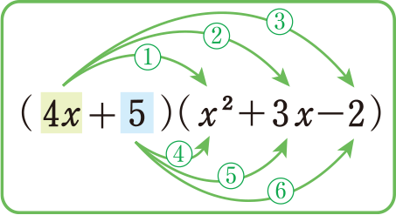
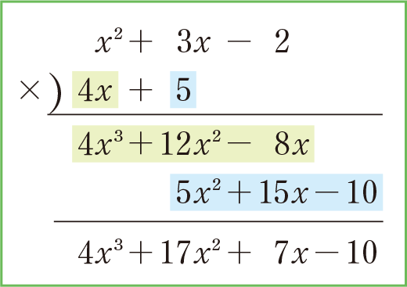
➋ 整式の加法・減法・乗法 – 式の展開 - (教科書 p.12)
( 展開 )：整式の積を単項式の和の形に表すこと。
例９
(4x＋5)(x²＋3x－2)
＝4x(x²＋3x－2)＋5(x²＋3x－2)
＝4x³＋12x²－8x＋5x²＋15x－10
①
②
③
④
⑤
⑥
＝4x³＋(12＋5)x²＋(－8＋15)x－10
＝4x³＋17x²＋7x－10

Slide 31
➋ 整式の加法・減法・乗法 – 式の展開 - (教科書 p.12)
問11
次の式を展開せよ。
(1) (x＋6)(2x＋3)
＝x(2x＋3)＋6(2x＋3)
＝2x²＋3x＋12x＋18
＝2x²＋(3＋12)x＋18
＝2x²＋15x＋18
(2) (3x－2)(x－1)
＝3x(x－1)－2(x－1)
＝3x²－3x－2x＋2
＝3x²＋(－3－2)x＋2
＝3x²－5x＋2

Slide 32
(3) (x＋5)(2x²－3x－6)
＝x(2x²－3x－6)＋5(2x²－3x－6)
＝2x³－3x²－6x＋10x²－15x－30
＝2x³＋(－3＋10)x²＋(－6－15)x－30
＝2x³＋7x²－21x－30
(4) (2x－3)(4x²－x＋2)
＝2x(4x²－x＋2)－3(4x²－x＋2)
＝8x³－2x²＋4x－12x²＋3x－6
＝8x³＋(－2－12)x²＋(4＋3)x－6
＝8x³－14x²＋7x－6

Slide 33
➋ 整式の加法・減法・乗法 – 乗法公式 - (教科書 p.13)

Slide 34
➋ 整式の加法・減法・乗法 – 乗法公式 - (教科書 p.13)
例10
(1) (3x＋y)²＝
(3x)²＋2･3x･y＋y²＝9x²＋6xy＋y²
(a＋b)²＝a²＋2･a･b＋b²
(2) (5x－1)²＝
(5x)²－2･5x･1＋1²＝25x²－10x＋1
(a－b)²＝a²－2･a･b＋b²
(3) (2x＋3y)(2x－3y)＝
(2x)²－(3y)²＝4x²－9y²
(a＋b)(a－b)＝a²－b²

Slide 35
➋ 整式の加法・減法・乗法 – 乗法公式 - (教科書 p.13)
問12
次の式を展開せよ。
(1) (x＋2)²
＝x²＋2・x・2＋2²
＝x²＋4x＋4
(2) (x－5)²
＝x²－2・x・5＋5²
＝x²－10x＋25
(3) (x＋3y)²
＝x²＋2・x・3y＋(3y)²
＝x²＋6xy＋9y²

Slide 36
(4) (3x－4y)²
＝(3x)²－2・3x・4y＋(4y)²
＝9x²－24xy＋16y²
(5) (3x＋2)(3x－2)
＝(3x)²－2²
＝9x²－4
(6) (5x＋2y)(5x－2y)
＝(5x)²－(2y)²
＝25x²－4y²

Slide 37
➋ 整式の加法・減法・乗法 – 乗法公式 - (教科書 p.13)
例11
(1) (x＋3)(x＋2)＝
x²＋(3＋2)x＋3･2＝x²＋5x＋6
(2)
(x－2y)(x＋y)＝
x²＋(－2y＋y)x＋(－2y)･y
＝x²－xy－2y²

Slide 38
➋ 整式の加法・減法・乗法 – 乗法公式 - (教科書 p.13)
問13
次の式を展開せよ。
(1) (x＋5)(x＋3)
＝x²＋(5＋3)x＋5・3
＝x²＋8x＋15
(2) (x－3)(x＋6)
＝x²＋(－3＋6)x＋(－3)・6
＝x²＋3x－18

Slide 39
(3) (x＋4y)(x－7y)
＝x²＋(4y－7y)x＋4y･(－7y)
＝x²－3xy－28y²
(4) (x－y)(x－5y)
＝x²＋(－y－5y)x＋(－y)･(－5y)
＝x²－6xy＋5y²

Slide 40
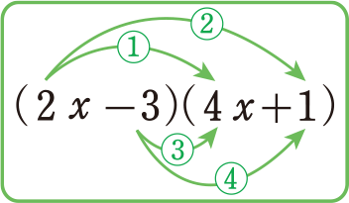
➋ 整式の加法・減法・乗法 – 乗法公式 - (教科書 p.14)
例12
(1) (2x－3)(4x＋1)
＝2･4x²＋{2･1＋(－3)･4}x＋(－3)･1
①
②
③
④
＝8x²－10x－3
(2)
(3x＋2y)(2x－y)
＝3･2x²＋{3･(－y)＋2y･2}x＋2y･(－y)
＝6x²＋xy－2y²

Slide 41
➋ 整式の加法・減法・乗法 – 乗法公式 - (教科書 p.14)
問14
次の式を展開せよ。
(1) (3x＋4)(2x＋3)
＝3・2x²＋(3・3＋4・2)x＋4・3
＝6x²＋17x＋12
(2) (4x＋1)(5x－2)
＝4・5x² ＋{4・(－2)＋1・5}x＋1・(－2)
＝20x²－3x－2
(3) (2x－3y)(x＋5y)
＝2・1x²＋{2・5y＋(－3y)・1}x＋(－3y)・5y
＝2x²＋7xy－15y²
(4) (3x－2y)(4x－3y)
＝3・4x²＋{3・(－3y)＋(－2y)・4}x＋(－2y)・(－3y)
＝12x²－17xy＋6y²

Slide 42
➋ 整式の加法・減法・乗法 – 置き換えによる展開の工夫 - (教科書 p.14)
例13
(x－y＋1)(x－y－1)を展開せよ。
x－y＝Aとおくと
(A＋1)(A－1)
(x－y＋1)(x－y－1)＝
＝A²－1
＝(x－y)²－1
＝x²－2xy＋y²－1

Slide 43
➋ 整式の加法・減法・乗法 – 置き換えによる展開の工夫 - (教科書 p.14)
問15
次の式を展開せよ。
(1) (a－b＋3)(a－b－7)
a－b＝Aとおくと
(a－b＋3)(a－b－7)
＝(A＋3)(A－7)
＝A²－4A－21
＝(a－b)²－4(a－b)－21
＝a²－2ab＋b²－4a＋4b－21

Slide 44
(2) (x＋y)(x＋y－z)
x＋y＝Aとおくと
(x＋y)(x＋y－z)
＝A( A－z)
＝A²－Az
＝(x＋y)²－(x＋y)z
＝x²＋2xy＋y²－xz－yz

Slide 45
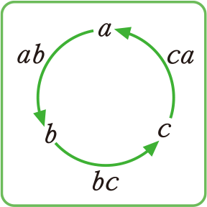
➋ 整式の加法・減法・乗法 – 置き換えによる展開の工夫 - (教科書 p.15)
例題
次の等式が成り立つことを示せ。
２
(a＋b＋c)²＝a²＋b²＋c²＋2ab＋2bc＋2ca
証明
a＋b＝Aとおくと
(a＋b＋c)²
＝(A＋c)²
＝A²＋2Ac＋c²
＝(a＋b)²＋2(a＋b)c＋c²
＝a²＋2ab＋b²＋2ac＋2bc＋c²
＝a²＋b²＋c²＋2ab＋2bc＋2ca

Slide 46
➋ 整式の加法・減法・乗法 – 置き換えによる展開の工夫 - (教科書 p.15)
例14
(a＋2b－1)²を展開する。
(a＋2b－1)²
＝a²＋(2b)²＋(－1)²＋2･a･2b＋2･2b･(－1)＋2･(－1)･ a
＝a²＋4b²＋1＋4ab－4b－2a

Slide 47
➋ 整式の加法・減法・乗法 – 置き換えによる展開の工夫 - (教科書 p.15)
問16
次の式を展開せよ。
(1) (a－b－2)²
＝a²＋(－b)²＋(－2)²＋2・a・(－b)＋2・(－b)・(－2)＋2・(－2)・a
＝a²＋b²＋4－2ab＋4b－4a
(2) (a－3b＋2c)²
＝a²＋(－3b)²＋(2c)²＋2・a・(－3b)＋2・(－3b)・2c＋2・2c・a
＝a²＋9b²＋4c²－6ab－12bc＋4ca

Slide 48
発展 – 3次式の乗法公式 - (教科書 p.16)

Slide 49
発展 – 3次式の乗法公式 - (教科書 p.16)
問１
公式[1]，[2]が成り立つことを確かめよ。
[1](a＋b)³
＝(a＋b)(a＋b)²
＝(a＋b)(a²＋2ab＋b²)
＝ a･a²＋a･2ab＋a･b²＋b･a²＋b･2ab＋b･b²
＝a³＋2a²b＋ab²＋a²b＋2ab²＋b³
＝a³＋3a²b＋3ab²＋b³

Slide 50
[2](a－b)³
＝(a－b)(a－b)²
＝(a－b)(a²－2ab＋b²)
＝a･a²＋a･(－2ab)＋a･b²－b･a²－b･(－2ab)－b･b²
＝a³－2a²b＋ab²－a²b＋2ab²－b³
＝a³－3a²b＋3ab²－b³

Slide 51
発展 – 3次式の乗法公式 - (教科書 p.16)
例１
(1) (x＋2)³＝
x³＋3･x²･2＋3･x･2²＋2³
＝x³＋6x²＋12x＋8
(2) (3x－2y)³＝
(3x)³－3･(3x)²･2y＋3･3x･(2y)²－(2y)³
＝27x³－54x²y＋36xy²－8y³

Slide 52
発展 – 3次式の乗法公式 - (教科書 p.16)
問２
次の式を展開せよ。
(1) (x＋1)³
＝x³＋3・x²・1＋3・x・1²＋1³
＝x³＋3x²＋3x＋1
(2) (2x－3)³
＝(2x)³－3・(2x)²・3＋3・2x・3²－3³
＝8x³－36x²＋54x－27

Slide 53
(3) (3x＋y)³
＝(3x)³＋3・(3x)²・y＋3・3x・y²＋y³
＝27x³＋27x²y＋9xy²＋y³
(4) (x－2y)³
＝x³－3・x²・2y＋3・x・(2y)²－(2y)³
＝x³－6x²y＋12xy²－8y³

Slide 54
発展 – 3次式の乗法公式 - (教科書 p.16)

Slide 55
発展 – 3次式の乗法公式 - (教科書 p.16)
問３
公式[3]，[4]が成り立つことを確かめよ。
[3](a＋b)(a²－ab＋b²)
＝a･a²＋a･(－ab)＋a･b²＋b･a²＋b･(－ab)＋b･b²
＝a³－a²b＋ab²＋a²b－ab²＋b³
＝a³＋b³
[4](a－b)(a²＋ab＋b²)
＝a･a²＋a･ab＋a･b²－b･a²－b･ab－b･b²
＝a³＋a²b＋ab²－a²b－ab²－b³
＝a³－b³

Slide 56
発展 – 3次式の乗法公式 - (教科書 p.16)
例２
(1) (x＋2)(x²－2x＋4)＝
(x＋2)(x²－x･2＋2²)
＝x³＋2³＝x³＋8
(2) (3x－2y)(9x²＋6xy＋4y²)
＝
(3x－2y){(3x)²＋3x･2y＋(2y)²}
＝(3x)³－(2y)³＝27x³－8y³

Slide 57
発展 – 3次式の乗法公式 - (教科書 p.16)
問４
次の式を展開せよ。
(1) (x＋5)(x²－5x＋25)
＝(x＋5)(x²－x・5＋5²)
＝x³＋5³
＝x³＋125
(2) (4x－3y)(16x²＋12xy＋9y²)
＝(4x－3y){(4x)²＋4x・3 y＋(3 y)²}
＝(4x)³－(3y)³
＝64x³－27y³

Slide 58
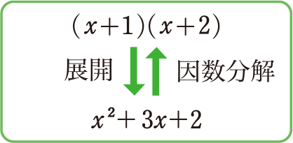
➌ 因数分解 (教科書 p.17)
(x＋1)(x＋2)を展開すると，x²＋3x＋2 になる。
逆に，x²＋3x＋2を(x＋1)(x＋2)のような積の形にすることを( 因数分解 )と
いい，x＋1や x＋2を x²＋3x＋2の( 因数 )という。
因数分解とは，与えられた整式を1次以上の整式の積の形に表すことである。

Slide 59
➌ 因数分解 – 共通因数のくくり出し - (教科書 p.17)
整式の各項に共通な因数があるとき，分配法則を用いて，整式を因数分解することができる。
AB＋AC＝A(B＋C)
AC＋BC＝(A＋B)C
例15
a(b＋c－d)
(1) ab＋ac－ad＝
(2) 2xy－y＝
2x･y－1･y
＝(2x－1)y
(3) 4x²y－6xy²＝
2xy･2x－2xy･3y
＝2xy(2x－3y)

Slide 60
➌ 因数分解 – 共通因数のくくり出し - (教科書 p.17)
問17
次の式を因数分解せよ。
(1) xy＋xz
＝x(y＋z)
(2) 3a²b＋b
＝(3a²＋1)b
(3) abc－acd
＝ac・b－ac・d＝ac(b－d)
(4) 12x²y＋18xy²
＝6xy・2x＋6xy・3y＝6xy(2x＋3y)

Slide 61
➌ 因数分解 – 2次式の因数分解 - (教科書 p.18)
例16
x²＋2･3･x＋3²＝(x＋3)²
(1) x²＋6x＋9＝
(2) 4x²－4xy＋y²＝
(2x)²－2･2x･y＋y²＝(2x－y)²
(3) x²－16y²＝x²－(4y)²＝
(x＋4y)(x－4y)

Slide 62
➌ 因数分解 – 2次式の因数分解 - (教科書 p.18)
問18
次の式を因数分解せよ。
(1) x²＋4x＋4
＝x²＋2・2･x＋2²
＝(x＋2)²
(2) 4x²－20xy＋25y²
＝(2x)²－2・2x・5y＋(5y)²
＝(2x－5y)²

Slide 63
(3) 9x²－25
＝(3x)²－5²
＝(3x＋5)(3x－5)
(4) 36x²－49y²
＝(6x)²－(7y)²
＝(6x＋7y)(6x－7y)

Slide 64
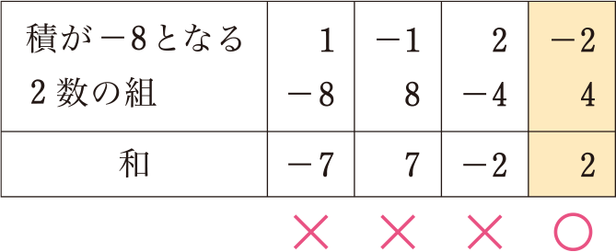
➌ 因数分解 – 2次式の因数分解 - (教科書 p.18)
x²＋2x－8を因数分解するには
積 ab＝－8
和 a＋b＝2
となる2つの数a，bの組を見つければよい。このような2つの数は( －2，4 )であるから
x²＋2x－8＝
(x－2)(x＋4)
例17
x²－10x＋21＝
(x－3)(x－7)

Slide 65
➌ 因数分解 – 2次式の因数分解 - (教科書 p.18)
問19
次の式を因数分解せよ。
(1) x²＋5x＋6
＝x²＋(2＋3)x＋2･3
＝(x＋2)(x＋3)
(2) x²－x－12
＝x²＋{3＋(－4)}x＋3・(－4)
＝(x＋3)(x－4)

Slide 66
(3) x²－9x＋18
＝x²＋{(－3)＋(－6)}x＋(－3)・(－6)
＝(x－3)(x－6)
(4) x²＋5x－24
＝x²＋{(－3)＋8}x＋(－3)･8
＝(x－3)(x＋8)

Slide 67
➌ 因数分解 – 2次式の因数分解 - (教科書 p.19)
例18
x²－8xy＋15y²を因数分解してみよう。
xについての2次式とみると
x²－8xy＋15y²＝
x²－8y･x＋15y²
＝(x－3y)(x－5y)

Slide 68
➌ 因数分解 – 2次式の因数分解 - (教科書 p.19)
問20
次の式を因数分解せよ。
(1) x²＋6xy＋8y²
＝x²＋6y・x＋8y²
8y²＝2y･4y
6y＝2y＋4y
＝(x＋2y)(x＋4y)
(2) x²－3xy－18y²
＝x²－3y・x－18y²
－18y²＝(－6y)･3y
－3y＝(－6y)＋3y
＝(x－6y)(x＋3y)

Slide 69
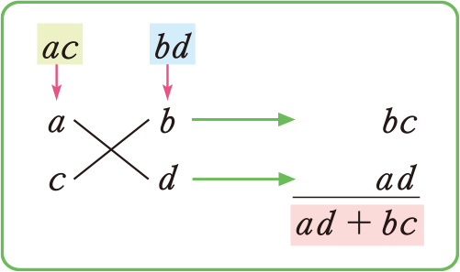
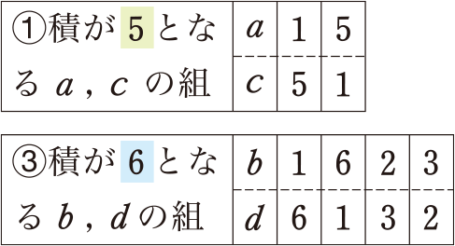
➌ 因数分解 – 2次式の因数分解 - (教科書 p.19)
5x²＋13x＋6を因数分解するには
公式[5]より
ac＝5 ･･････①
ad＋bc＝13 ･･････②
bd＝6 ･･････③
を満たすa，b，c，d を見つければよい。

Slide 70
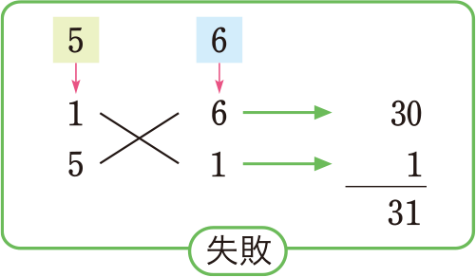
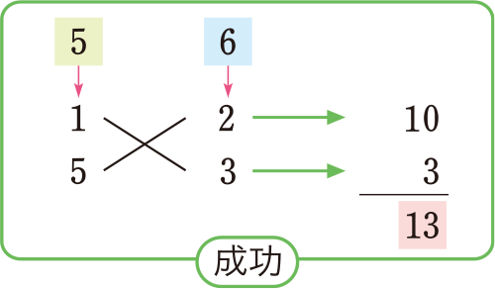
まず，①と③に注目し，そのなかで②を満たすものをさがす。
a＝1，b＝2
c＝5，d＝3
とすれば，条件①，②，③を満たす。
したがって
5x²＋13x＋6＝(x＋2)(5x＋3)
( たすき掛け )：このような因数分解の方法のこと。

Slide 71
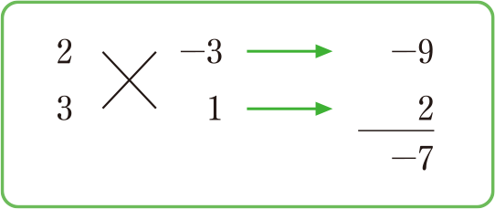
➌ 因数分解 – 2次式の因数分解 - (教科書 p.20)
例19
6x²－7x－3
＝(2x－3)(3x＋1)

Slide 72
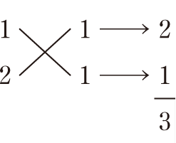
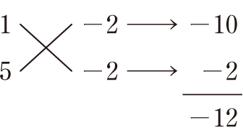
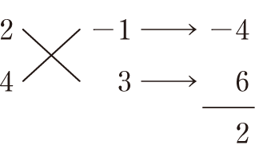
➌ 因数分解 – 2次式の因数分解 - (教科書 p.20)
問21
次の式を因数分解せよ。
(1) 2x²＋3x＋1
＝(x＋1)(2x＋1)
(2) 5x²－12x＋4
＝(x－2)(5x－2)
(3) 8x²＋2x－3
＝(2x－1)(4x＋3)

Slide 73
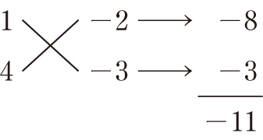
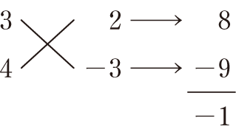
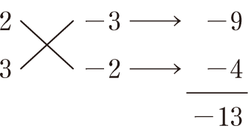
(4) 4x²－11x＋6
＝(x－2)(4x－3)
(5) 12x²－x－6
＝(3x＋2)(4x－3)
(6) 6x²－13x＋6
＝(2x－3)(3x－2)

Slide 74
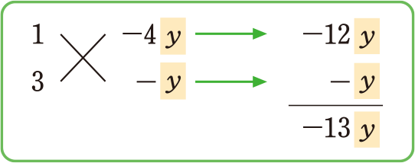
➌ 因数分解 – 2次式の因数分解 - (教科書 p.20)
例題
例19
3x²－13xy＋4y²を因数分解せよ。
３
xについての2次式とみると，xの係数は－13y，定数項は4y²である。
考え方
解
3x²－13xy＋4y²
＝3x²－13y･x＋4y²
＝(x－4y)(3x－y)

Slide 75
➌ 因数分解 – 2次式の因数分解 - (教科書 p.20)
問22
次の式を因数分解せよ。
(1) 4x²＋3xy－7y²
1 －y －4y
4 7y 7y
3y
＝4x²＋3y・x－7y²
＝(x－y)(4x＋7y)
(2) 8x²－2xy－15y²
＝8x²－2y・x－15y²
＝(2x－3y)(4x＋5y)

Slide 76
➌ 因数分解 – 因数分解の工夫 - (教科書 p.20)
整式の一部を別の文字に置き換えると，共通因数でくくったり，公式にあてはめたりすることで因数分解できることがある。
例20
y(x－1)＋2(1－x)を因数分解してみよう。
x－1＝Aとおくと
y(x－1)＋2(1－x)
＝y(x－1)－2(x－1)
＝yA－2A＝A(y－2)＝(x－1)(y－2)

Slide 77
➌ 因数分解 – 因数分解の工夫 - (教科書 p.21)
問23
次の式を因数分解せよ。
(1) x(x＋y)＋5y(x＋y)
x＋y＝Aとおくと
x(x＋y)＋5y(x＋y)
＝xA＋5yA
＝A(x＋5y)
＝(x＋y)(x＋5y)
(2) (a－b)²－3(a－b)
a－b＝Aとおくと
(a－b)²－3(a－b)
＝A²－3A
＝A(A－3)
＝(a－b)(a－b－3)

Slide 78
(3) x(a－b)＋b－a
a－b＝Aとおくと
x(a－b)＋b－a
＝x(a－b)－(a－b)
＝xA－A
＝A(x－1)
＝(a－b)( x－1)

Slide 79
➌ 因数分解 – 因数分解の工夫 - (教科書 p.21)
例題
(x－y)²－6(x－y)＋8を因数分解せよ。
例19
４
x－y＝Aとおくと
解
(x－y)²－6(x－y)＋8
＝A²－6A＋8
＝(A－2)(A－4)
＝(x－y－2)(x－y－4)

Slide 80
➌ 因数分解 – 因数分解の工夫 - (教科書 p.21)
問24
次の式を因数分解せよ。
(1) (x＋y)²＋7(x＋y)＋10
x＋y＝Aとおくと
(x＋y)²＋7(x＋y)＋10
＝A²＋7A＋10
＝(A＋2)(A＋5)
＝(x＋y＋2)(x＋y＋5)

Slide 81
(2) (x＋2y)²－6(x＋2y)＋9
x＋2y＝Aとおくと
(x＋2y)²－6(x＋2y)＋9
＝A²－6A＋9
＝(A－3)²
＝(x＋2y－3)²
(3) x²－(y＋z)²
y＋z＝Aとおくと
x²－(y＋z)²
＝x²－A²
＝(x＋A)(x－A)
＝{x＋(y＋z)}{x－(y＋z)}
＝(x＋y＋z)(x－y－z)

Slide 82
➌ 因数分解 – 因数分解の工夫 - (教科書 p.21)
例題
2ab＋b²＋4a－b－6を因数分解せよ。
例19
５
考え方
この式はaについて1次式，bについて2次式であるから，次数の低いaについて整理する。
解
aについて整理すると
2ab＋b²＋4a－b－6
＝2a(b＋2)＋(b²－b－6)
＝2a(b＋2)＋(b＋2)(b－3)
＝(b＋2)(2a＋b－3)

Slide 83
➌ 因数分解 – 因数分解の工夫 - (教科書 p.21)
問25
次の式を因数分解せよ。
(1) x²＋xy－x＋y－2
yについて整理すると
x²＋xy－x＋y－2
＝y(x＋1)＋(x²－x－2)
＝y(x＋1) ＋(x＋1)(x－2)
＝(x＋1){y＋(x－2)}
＝(x＋1)(x＋y－2)

Slide 84
(2) 2ab＋2b²－a＋b－1
aについて整理すると
2ab＋2b²－a＋b－1
＝a(2b－1) ＋(2b²＋b－1)
＝a (2b－1) ＋(2b－1)(b＋1)
＝(2b－1)(a＋b＋1)

Slide 85
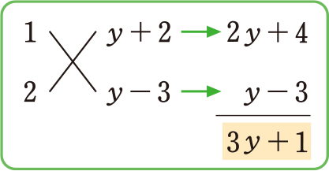
➌ 因数分解 – 因数分解の工夫 - (教科書 p.22)
最も次数の低い文字が2つ以上あるときは，そのうちの1つの文字について整理する。
例題
2x²＋3xy＋y²＋x－y－6を因数分解せよ。
例19
６
考え方
xについての2次式とみて，降べきの順に整理する。次に，定数項にあたるyの式を因数分解し，教科書19ページの公式[5]を利用する。
解
2x²＋3xy＋y²＋x－y－6
＝2x²＋(3y＋1)x＋(y²－y－6)
＝2x²＋(3y＋1)x＋(y＋2)(y－3)
＝{x＋(y＋2)}{2x＋(y－3)}
＝(x＋y＋2)(2x＋y－3)

Slide 86
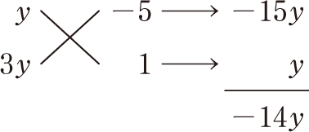
➌ 因数分解 – 因数分解の工夫 - (教科書 p.22)
問26
次の式を因数分解せよ。
(1) x²＋4xy＋3y²－4x－14y－5
＝x²＋(4y－4)x＋(3y²－14y－5)
＝x²＋(4y－4)x＋(y－5)(3y＋1)
＝{x＋(y－5)}{x＋(3y＋1)}
＝(x＋y－5)(x＋3y＋1)

Slide 87
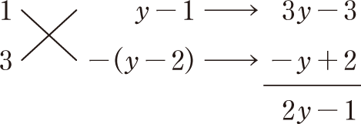
(2) 3x²＋2xy－y²－x＋3y－2
＝3x²＋(2y－1)x－(y²－3y＋2)
＝3x²＋(2y－1)x－(y－1)(y－2)
＝{x＋(y－1)}{3x－(y－2)}
＝(x＋y－1)(3x－y＋2)

Slide 88
発展 – 3次式の因数分解 - (教科書 p.22)
教科書16ページの公式[3]，[4]から，次の3次式の因数分解の公式が成り立つ。
例１
(1) x³＋27＝
x³＋3³＝(x＋3)(x²－x･3＋3²)
＝(x＋3)(x²－3x＋9)
(2) 8x³－125y³＝
(2x)³－(5y)³
＝(2x－5y){(2x)²＋2x･5y＋(5y)²}
＝(2x－5y)(4x²＋10xy＋25y²)

Slide 89
発展 – 3次式の因数分解 - (教科書 p.22)
問１
次の式を展開せよ。
(1) x³＋64
(2) x³－1
＝x³＋4³
＝x³－1³
＝(x＋4)(x²－x・4＋4²)
＝(x－1)(x²＋x・1＋1²)
＝(x＋4)(x²－4x＋16)
＝(x－1)(x²＋x＋1)
(3) 27x³＋y³
＝(3x)³＋y³
＝(3x＋y){(3x)²－3x・y＋y²}
＝(3x＋y)(9x²－3xy＋y²)

Slide 90
Training – トレーニング - (教科書 p.23)
１
A＝x²＋x－3，B＝2x²－x＋4，C＝－3x²＋5のとき，次の式を計算せよ。
(1) A－B－C
＝(x²＋x－3)－(2x²－x＋4)－(－3x²＋5)
＝x²＋x－3－2x²＋x－4＋3x²－5
＝(1－2＋3)x²＋(1＋1)x－3－4－5
＝2x²＋2x－12
(2) 3(2A＋B)－2(3A－C)
＝6A＋3B－6A＋2C
＝3B＋2C
＝3(2x²－x＋4)＋2(－3x²＋5)
＝6x²－3x＋12－6x²＋10
＝－3x＋22

Slide 91
Training – トレーニング - (教科書 p.23)
２
次の計算をせよ。
(1) 4a⁵×3a²
＝4・3・a^{5＋2}
＝12a⁷
(2) －x³×(－x)⁴
＝－x³・x⁴
＝－x^{3＋4}
＝－x⁷

Slide 92
(3) 5a³b×(－7a⁴b⁵)
＝5・(－7)・a^{3＋4}・b^{1＋5}
＝－35a⁷b⁶
(4) (－2xy)³×(3x²y³)²
＝(－2)³x³y³×3²(x²)²(y³)²
＝{(－2)³・3²}×{x³・(x²)²}×{y³・(y³)²}
＝－72x⁷y⁹

Slide 93
Training – トレーニング - (教科書 p.23)
３
次の式を展開せよ。
(1) 5xy(x²－xy＋3y²)
＝5xy・x²＋5xy・(－xy)＋5xy・3y²
＝5x³y－5x²y²＋15xy³
(2) (3x－1)(x²＋7x＋5)
＝3x(x²＋7x＋5)－(x²＋7x＋5)
＝3x³＋21x²＋15x－x²－7x－5
＝3x³＋20x²＋8x－5
(3) (9x＋2y)²
＝(9x)²＋2・9x・2y＋(2y)²
＝81x²＋36xy＋4y²
(4) (6x－7y)²
＝(6x)²－2・6x・7y＋(7y)²
＝36x²－84xy＋49y²

Slide 94
(5) (3x＋10y)(3x－10y)
＝(3x)²－(10y)²
＝9x²－100y²
(6) (x－8y)(x＋6y)
＝x²＋(－8y＋6y)x－8y・6y
＝x²－2xy－48y²
(7) (5x－2y)(3x－y)
＝5・3x²＋{5・(－y)－2y・3}x－2y・(－y)
＝15x²－11xy＋2y²
(8) (4x＋5y)(5x－4y)
＝4・5x²＋{4・(－4y)＋5y・5}x＋5y・(－4y)
＝20x²＋9xy－20y²

Slide 95
Training – トレーニング - (教科書 p.23)
４
次の式を展開せよ。
(1) (a＋b＋c)(a－b＋c)
a＋c＝Aとおくと
(a＋b＋c)(a－b＋c)
＝(A＋b)(A－b)
＝A²－b²
＝(a＋c)²－b²
＝a²＋2ac＋c²－b²
＝ a²－b²＋c²＋2ac
(2) (2a－3b＋1)²
＝(2a)²＋(－3b)²＋1²＋2・2a・(－3b)＋2・(－3b)・1＋2・1・2a
＝4a²＋9b²＋1－12ab－6b＋4a
＝4a²－12ab＋9b²＋4a－6b＋1

Slide 96
Training – トレーニング - (教科書 p.23)
５
次の式を因数分解せよ。
(1) 3a³b²－6a²b³＋12a²b²c
＝3a²b²・a－3a²b²・2b＋3a²b²・4c
＝3a²b²(a－2b＋4c)
(2) x²－8x＋16
＝x²－2・4・x＋4²
＝(x－4)²
(3) 16a²＋24ab＋9b²
＝(4a)²＋2・4a・3b＋(3b)²
＝(4a＋3b)²

Slide 97
(4) 16x²－81y²
＝(4x)²－(9y)²
＝(4x＋9y)(4x－9y)
(5) x²－11x＋10
＝x²＋(－1＋10)x＋(－1)・(－10)
＝(x－1)(x－10)
(6) x²＋3xy－54y²
＝x²＋3y・x－54y²
＝x²＋{9y＋(－6y)}x＋9y ･(－6y)
＝(x＋9y)(x－6y)

Slide 98
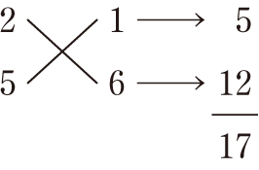
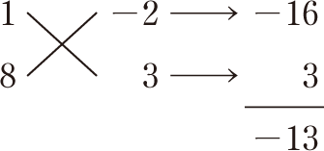
(7) 10x²＋17x＋6
＝(2x＋1)(5x＋6)
(8) 8x²－13x－6
＝(x－2)(8x＋3)

Slide 99
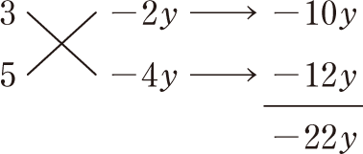
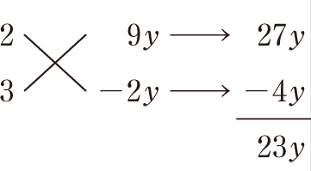
(9) 15x²－22xy＋8y²
＝15x²－22y・x＋8y²
＝(3x－2y)(5x－4y)
(10) 6x²＋23xy－18y²
＝6x²－23y・x－18y²
＝(2x＋9y)(3x－2y)

Slide 100
Training – トレーニング - (教科書 p.23)
６
次の式を因数分解せよ。
(1) 2x³－12x²＋18x
＝2x(x²－6x＋9)
＝2x(x－3)²
(2) ax²－9ay²
＝a(x²－9y²)
＝a{x²－(3y)²}
＝a(x＋3y)(x－3y)

Slide 101
(3) x(x－3y)－4y(3y－x)
x－3y＝Aとおくと
x(x－3y)－4y(3y－x)
＝x(x－3y)＋4y(x－3y)
＝xA＋4yA
＝(x＋4y)A
＝(x＋4y)(x－3y)
(4) (2x＋y)²＋6(2x＋y)－7
2x＋y＝Aとおくと
(2x＋y)²＋6(2x＋y)－7
＝A²＋6A－7
＝(A＋7)(A－1)
＝(2x＋y＋7)(2x＋y－1)

Slide 102
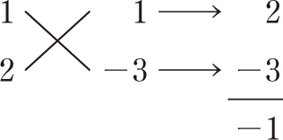
(5) 2(x－y)²＋(y－x)－3
x－y＝Aとおくと
2(x－y)²＋(y－x)－3
＝2(x－y)²－(x－y)－3
＝2A²－A－3
＝(A＋1)(2A－3)
＝(x－y＋1)(2x－2y－3)
(6) a²b－3ab＋a＋2b－2
bについて整理すると
a²b－3ab＋a＋2b－2
＝(a²－3a＋2)b＋(a－2)
＝(a－2)(a－1)b＋(a－2)
＝(a－2){(a－1)b＋1}
＝(a－2)(ab－b＋1)

Slide 103
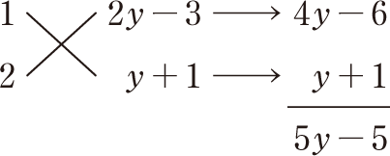
(7) 2x²＋5xy＋2y²－5x－y－3
xについて整理すると
2x²＋5xy＋2y²－5x－y－3
＝2x²＋(5y－5)x＋(2y²－y－3)
＝2x²＋(5y－5)x＋(y＋1)(2y－3)
＝{x＋(2y－3)}{2x＋(y＋1)}
＝(x＋2y－3)(2x＋y＋1)

Slide 104
(8) x²－y²＋4x＋6y－5
xについて整理すると
x²－y²＋4x＋6y－5
＝x²＋4x－(y²－6y＋5)
＝x²＋4x－(y－1)(y－5)
＝{x＋(y－1)}{x－(y－5)}
＝(x＋y－1)(x－y＋5)

